Slide 1
M
Lire et écrire les
grands nombres
Je sais déjà
j Entoure la bonne réponse pour chaque affirmations.
Je découvre
A Lis les nombres des deux tableaux, puis écris-les en lettres sur ton cahier.
B À quoi correspond les espaces entre les chiffres ?

Slide 2
l Pour chaque planète, écris le nombre en chiffres. Aide-toi du tableau ci-dessous (l’exemple est donné pour la terre).
Je retiens
Dans un grand nombre, les chiffres sont groupés par 3 à partir de la droite. Afin de les lire plus facilement, on laisse un espace tout les trois chiffres : ces espaces définissent les différentes classes.
Comme tu le sais, les principales classes sont unités, unités de mille, millions, milliards.

Slide 3
M
Problèmes
Lire et écrire les grands nombres
Tremblement de terre
Pour mesurer la magnitude d’un tremblement de terre, l’échelle la plus couramment utilisée est l’échelle de Richter, du nom de son inventeur Charles Richter (1900-1985). Mais il existe d’autres échelles, comme celles de Kanamori.
À quelle date à eu lieu le tremblement de terre en Alaska ?
…………………………………………………………………………
b. Cherche « magnitude » dans un dictionnaire puis réponds à la question suivante :
quelle est la magnitude du tremblement de terre du Chili sur l’échelle de Richter ?
…………………………………………………………………………
Où a eu lieu le tremblement de terre de magnitude de 9,1 sur l’échelle de Kanamori ?
…………………………………………………………………………

Slide 4
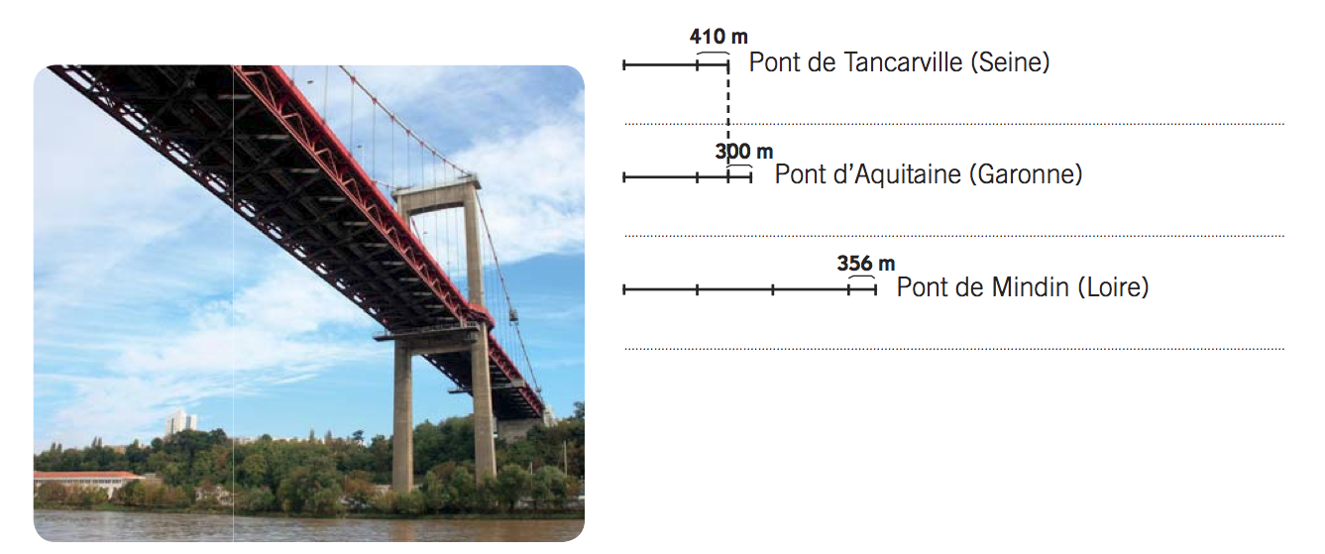
k De très hautes tours
Écris les noms des 4 tours dans l’ordre décroissant de leur hauteur :
…………………………………………………………………………
Combien de temps à duré la construction de la tour Sears ?
…………………………………………………………………………
Quelle est la hauteur de la tour Eiffel ?
…………………………………………………………………………
l Histoire de ponts suspendus
En t’aidant des schémas, calcule la longueur des 3 ponts ci-dessous.

Slide 5
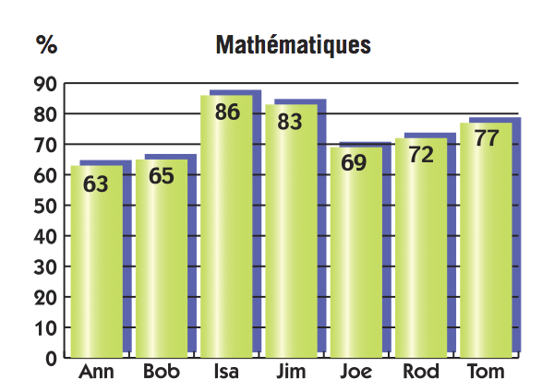
m Des résultats en graphique
Les évaluations nationales de CE2 permettent de connaître les pourcentages de réussite en Mathématiques et en Français, à l’issue du cycle 2 de l’école primaire. Observe le graphique et réponds aux questions.
a. Qui a obtenu le meilleur pourcentages en Mathématiques ?
…………………………………………………………………………
b. À combien s’élève ce pourcentage ?
…………………………………………………………………………
Combien d’enfants ont eu un pourcentage inférieur à 70 % ?
Lesquels ?
…………………………………………………………………………
Qui a eu le pourcentage de réussite le plus faible en
Mathématiques ?
…………………………………………………………………………
http://azert6.eklablog.com

